Slide 1
كيف تنشأ القوى العظمى؟

Slide 2
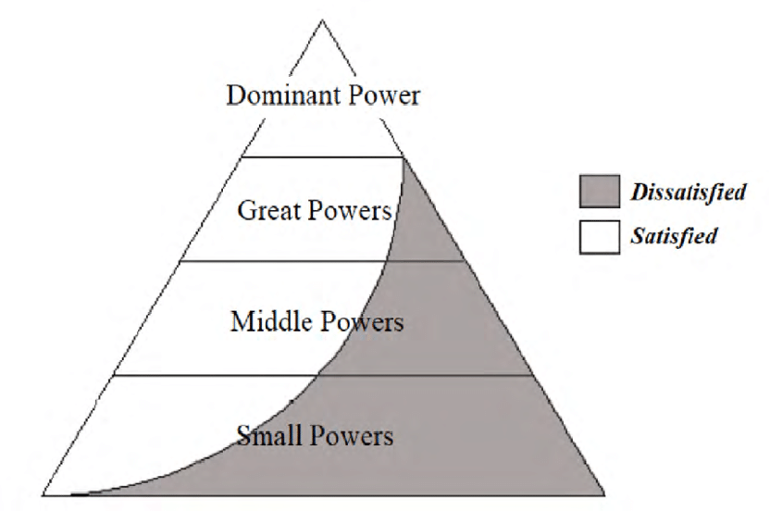
نموذج إورغانسكي Organski 1961
مستوى الرضا للدول الصغيرة عن النظام الدولي يكون منخفض لأن سياق مشاركتهم في هذا النظام مفروضة وليست إختيارية.
النموذج أعلاه يُبين أن بعض الدول الكبرى غير راضية وتُريد مزيداً من القوة

Slide 3
هنا يستوجب الموضوع التطرق إلى نظريتين:
نظرية إنقسام السلطة The Diffusion of Power
نظرية إنتقال السلطة The Transition of Power

Slide 4
نظرية إنقسام السلطة تُركز على التحولات التي أصابت العالم قبل نهاية القرن العشرين والتي أفضت الى زوال إحتكار الدول للسلطة المُطلقة بحيث بدأت كيانات تكتسب قوة جديدة مثل المنظمات غير الحكومية والشركات والمجتمع المدني

Slide 5
نظرية إنتقال السلطة أيضاً هي نتاج لتحولات العولمة التي سمحت بدخول قوى جديدة إلى الاقتصاد العالمي وبدأ هذا الأمر أولاً في جنوب شرق آسيا من خلال صعود إقتصاديات ناشئة وأسواق ديناميكية في دول مثل الصين وكوريا الجنوبية وتايوان وسنغافورة وتايلند وفيتنام.
أصبحت نظرية إنتقال السلطة تُشير إلى تغير مكاني في مصادر القوة الاقتصادي وإنتقالها من دول الغرب إلى شرق آسيا

Slide 6
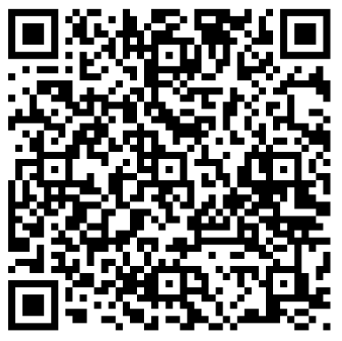
المقدمة:
( ص 7 – 20)
الفصل الأول:
(ص 23 – 43)

Slide 7
إن صعود قوة عظمى هو في المقام الأول عملية "من الداخل إلى الخارج" مدفوعة بالنمو الاقتصادي المحلي المستدام، والذي يسمح للدول بالتطور وبسط النفوذ على المستوى العالمي. تحقق الدول هذه المكانة من خلال مراكمة قدرات غير عادية، عسكرية، واقتصادية، وتكنولوجية، والحصول على الاعتراف من الجهات الفاعلة الدولية الأخرى. غالباً ما يتميز هذا التطور بتنقل الدول عبر التسلسل الهرمي للمكانة، والسعي إلى المساواة الرمزية، والاستفادة من شبكات التجارة لتوسيع نطاقها الجيوسياسي خارج حدودها المباشرة.

Slide 8
الأساس الاقتصادي:Economic Foundation
النمو الاقتصادي القوي هو الشرط الأساسي. وقد استخدمت دول مثل الصين ومن قبلها "النمور الآسيوية" النمو القائم على التصدير لتحويل موازين القوى العالمية، وهو ما يوضح كيف يعمل التوسع الاقتصادي على تغذية النفوذ.

Slide 9
تنمية القدرات: Capability Development
يتعين على القوة الصاعدة أن تحول قوتها الاقتصادية إلى قدرات عسكرية ودبلوماسية وتكنولوجية. وفي حين تظل القوة العسكرية بالغة الأهمية، فإن النفوذ الحديث يرتبط بشكل متزايد بالتكامل الاقتصادي والقيادة التكنولوجية.

Slide 10
الإعتراف بالمكانة: Status Recognition
الدولة ليست قوة عظمى من خلال إعلان نفسها عن ذلك. يتطلب أيضاً تحقق الإعتراف الخارجي. كثيراً ما تعاني القوى الصاعدة من "قلق المكانة status anxiety" في سعيها إلى التنقل عبر التسلسل الهرمي المؤسسي القائم والمطالبة بدور أكبر في الحكم العالمي.

Slide 11
النفوذ العالمي: Global Projection
على عكس القوى الإقليمية، تسعى القوى العظمى إلى تحقيق مصالح واسعة في السياسة الخارجية تمتد عبر المناطق، مما يؤثر على التجارة العالمية والأمن والنظام الدبلوماسي.

Slide 12
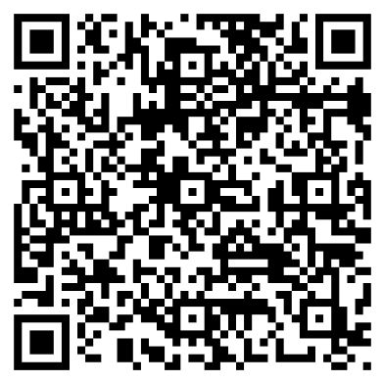
الفصل الرابع:
( ص 211 – 293)

Slide 13
وفقا لبحث أجراه في عام 2015 فريق بقيادة جراهام أليسون في مركز Belfer للعلوم والشؤون الدولية بجامعة Harvard، فإن 12 من أصل 16 حالة تاريخية إمتدت على مدى الـ 500 عام الماضية، إنتهت بإنتقال الهيمنة على النظام الدولي من قوة إلى أخرى عن طريق الحرب وأن 4 حالات فقط إنتهت بإنتقال سلمي.

